Slide 1
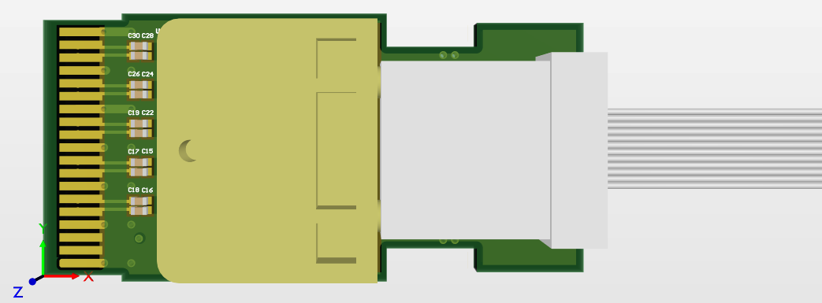
12 ch lens components layout (Top)
21 mm x 10.43 mm

Slide 2
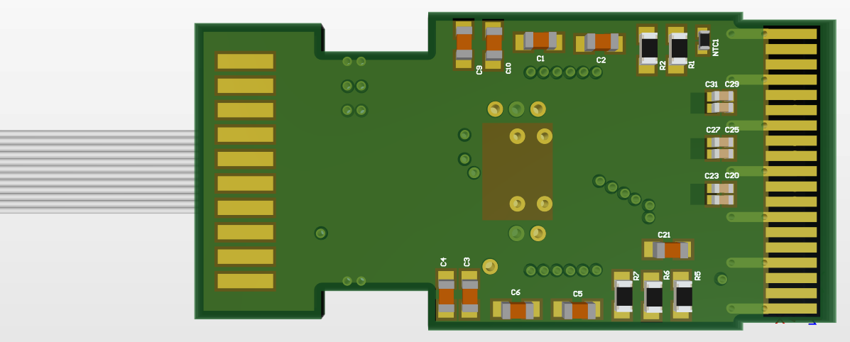
12 ch lens components layout (Bottom)
21 mm x 10.43 mm

Slide 3
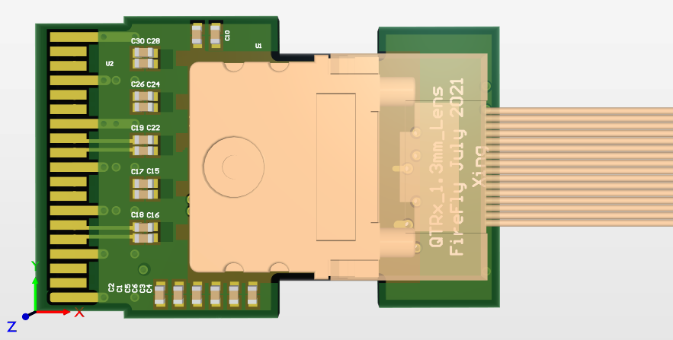
16 ch lens components layout (Top)
16 mm x 10.43 mm

Slide 4
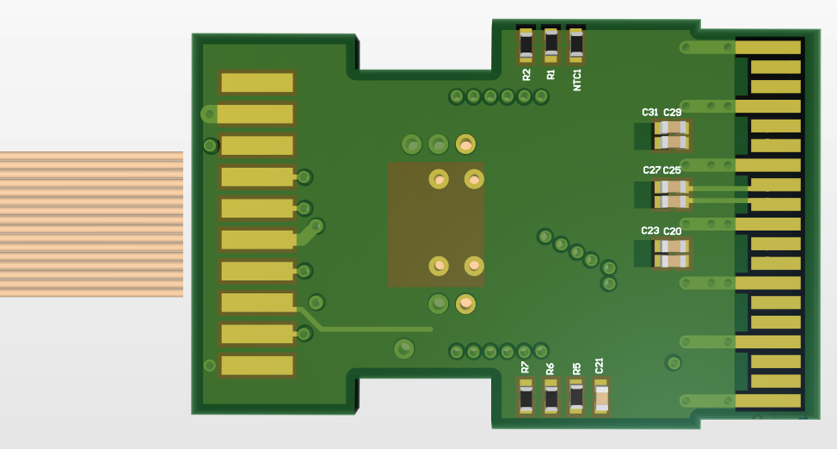
16 ch lens components layout (Bottom)
16 mm x 10.43 mm

Slide 5
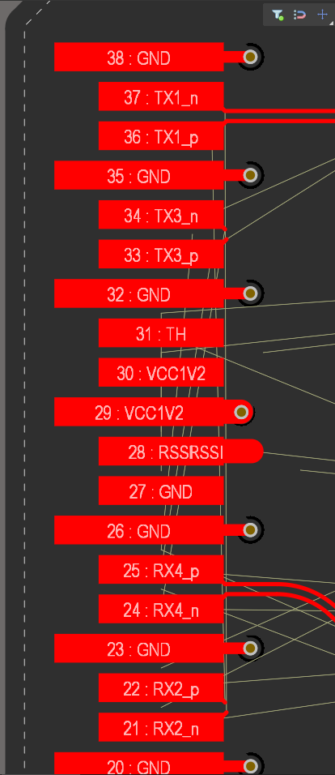
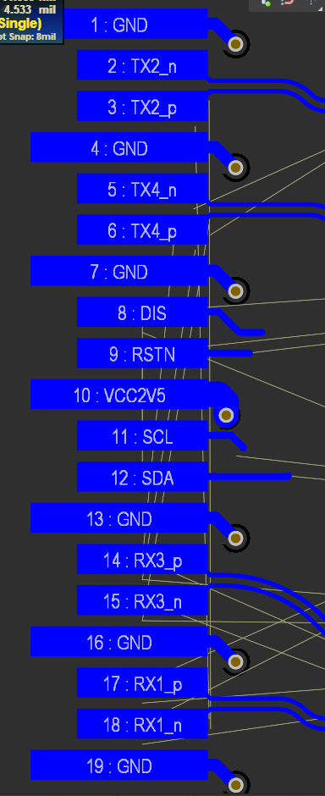
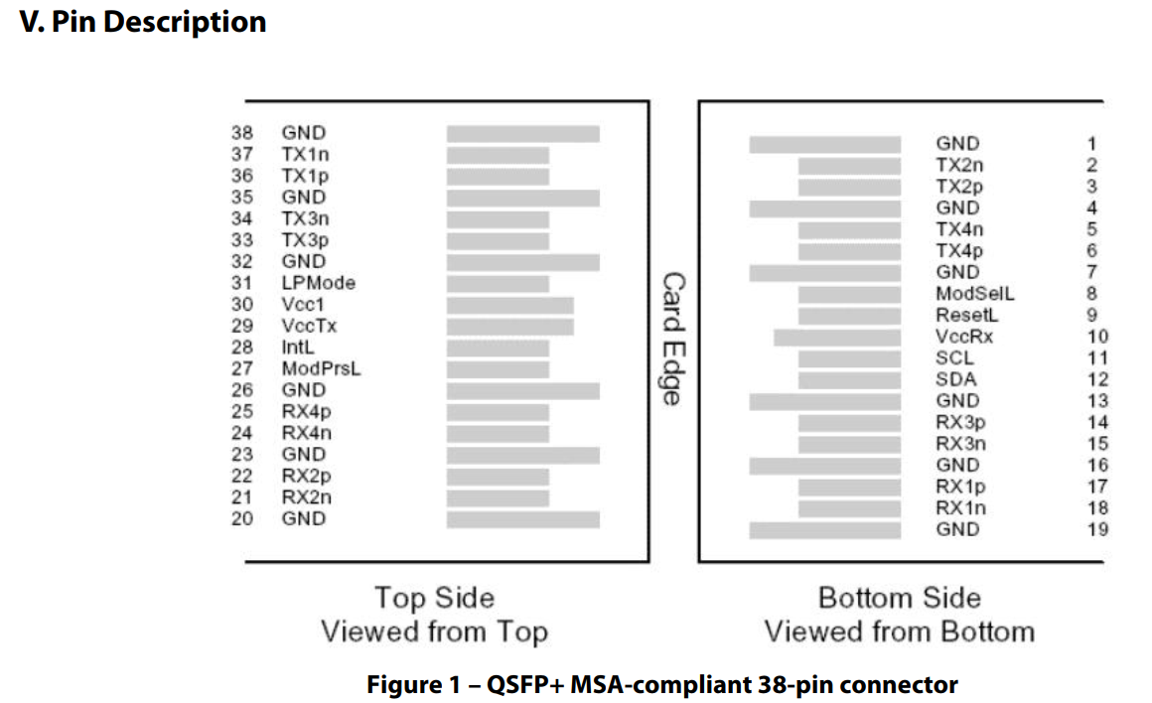
QSFP pin definition
Top
Bottom

Slide 6
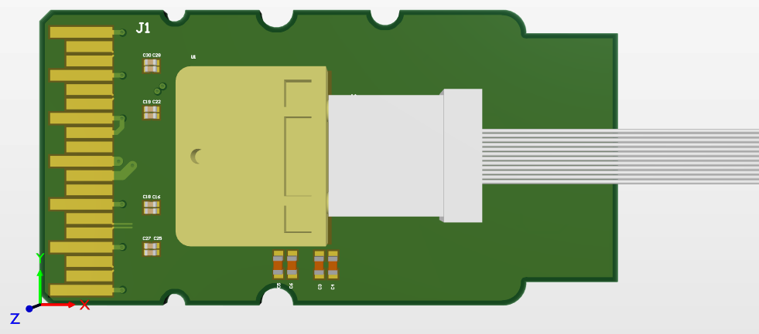
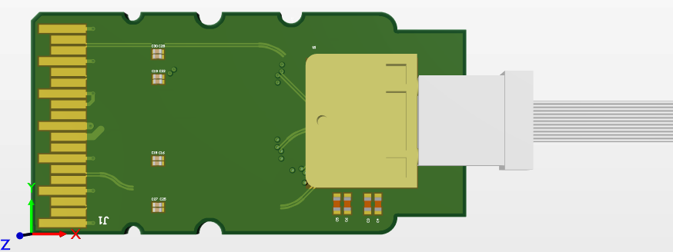
QSFP 12 ch lens (Top)
圖一
這一部分是不是應該整個在PCB板內？
但是如圖一所示，是不是放的太裡面了？
圖二
32 mm x 16.5 mm

Slide 7
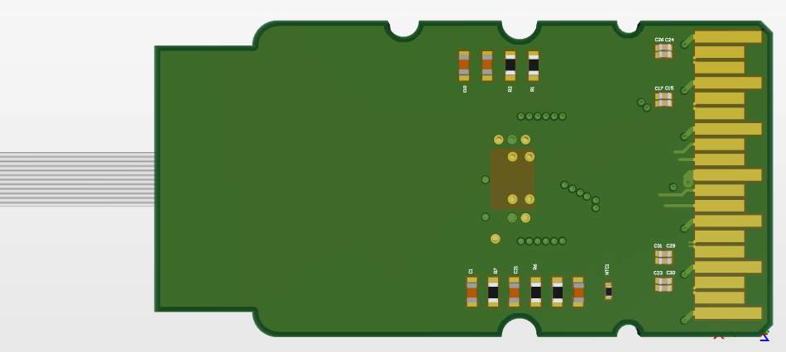
QSFP 12 ch lens (Bottom)
32 mm x 16.5 mm

